Slide 1
적률생성함수

Slide 2
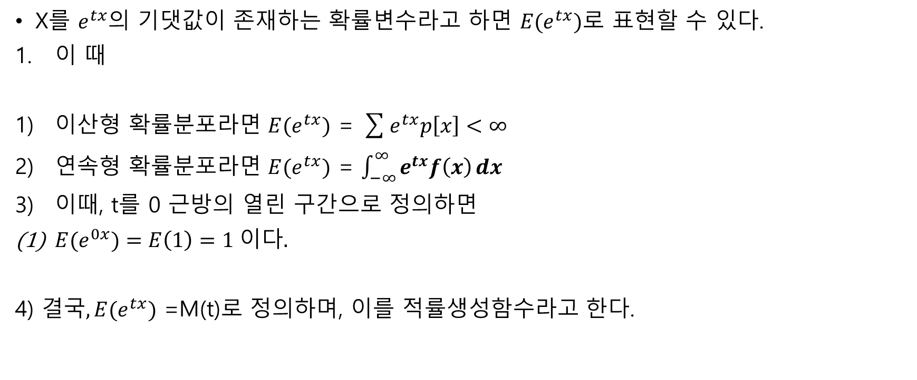
정의
X를 $e^{tx}의$ 기댓값이 존재하는 확률변수라고 하면 ${E(e}^{tx})로$ 표현할 수 있다.
이 때
이산형 확률분포라면 ${E(e}^{tx})$ = $\sum{e^{tx}p\left[x\right]}<∞$
연속형 확률분포라면 ${E(e}^{tx})$ = $\int_{−∞}^{∞}{e^{tx}f\left(x\right)ⅆx}$
이때, t를 0 근방의 열린 구간으로 정의하면
${E(e}^{0x})=E\left(1\right)=1 이다.$
4) 결$국, {E(e}^{tx})$=M(t)로 정의하며, 이를 적률생성함수라고 한다.

Slide 3
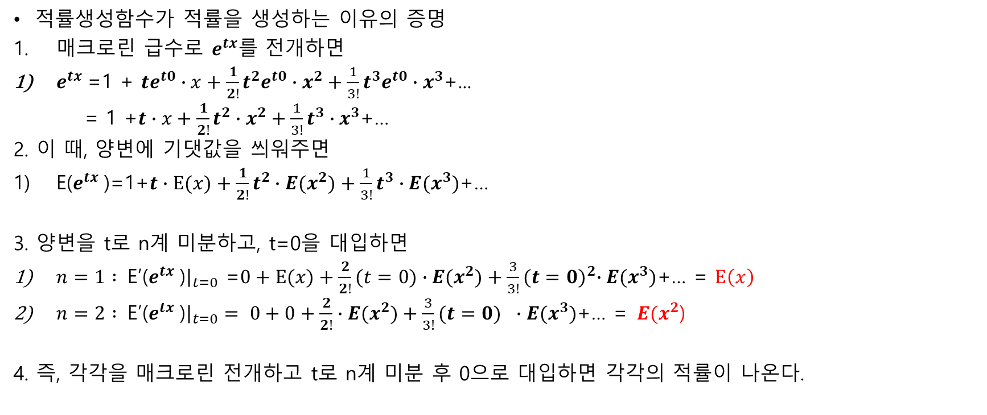
정의
적률생성함수가 적률을 생성하는 이유의 증명
매크로린 급수로 $e^{tx}를$ 전개하면
$e^{tx}$=1 + ${te}^{t0}∙x+\frac{1}{2!}t^{2}e^{t0}∙x^{2}+\frac{1}{3!}t^{3}e^{t0}∙x^{3}$+...
= 1 +$t∙x+\frac{1}{2!}t^{2}∙x^{2}+\frac{1}{3!}t^{3}∙x^{3}$+…
2. 이 때, 양변에 기댓값을 씌워주면
E($e^{tx}$)=1+$t∙E(x)+\frac{1}{2!}t^{2}∙{E(x}^{2})+\frac{1}{3!}t^{3}∙{E(x}^{3})$+…
3. 양변을 t로 n계 미분하고, t=0을 대입하면
${n=1 : \left.\text{E}\text{’(}e^{tx} \text{)}\right|}_{t=0}$ =$0+E(x)+\frac{2}{2!}(t=0)∙{E(x}^{2})+\frac{3}{3!}{(t=0)}^{2}∙{E(x}^{3})$+… = $E\left(x\right)$
${n=2 : \left.\text{E}\text{’(}e^{tx} \text{)}\right|}_{t=0}= 0+0+\frac{2}{2!}∙{E(x}^{2})+\frac{3}{3!}{(t=0)}^{}∙{E(x}^{3})$+… =${ E(x}^{2}$)
4. 즉, 각각을 매크로린 전개하고 t로 n계 미분 후 0으로 대입하면 각각의 적률이 나온다.

Slide 4

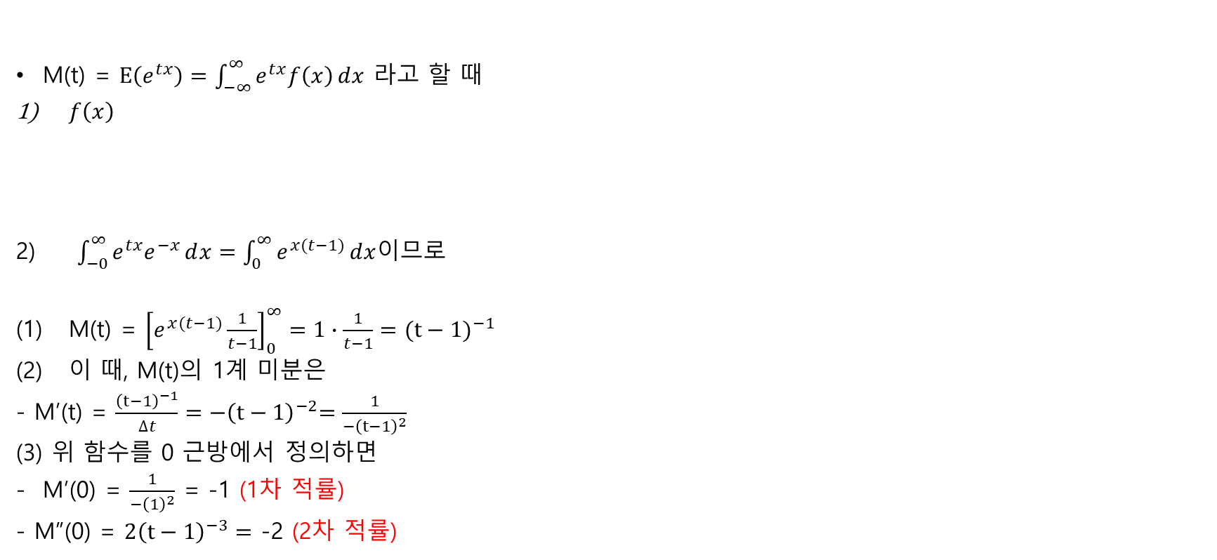
예제
M(t) = $E\left(e^{tx}\right)=\int_{−∞}^{∞}{e^{tx}f\left(x\right)ⅆx}$ 라고 할 때
$f\left(x\right)$
$\int_{−0}^{∞}{e^{tx}e^{−x}ⅆx}=\int_{0}^{∞}{e^{x(t−1)}ⅆx}$이므로
M(t) = ${\left[e^{x(t−1)}\frac{1}{t−1}\right]}_{0}^{∞}=1∙\frac{1}{t−1}={(t−1)}^{−1}$
이 때, M(t)의 1계 미분은
- M’(t) = $\frac{{\left(t−1\right)}^{−1}}{∆t}={−\left(t−1\right)}^{−2}=\frac{1}{{−\left(t−1\right)}^{2}}$
(3) 위 함수를 0 근방에서 정의하면
M’(0) = $\frac{1}{{−\left(1\right)}^{2}}$ = -1 (1차 적률)
- M’’(0) = ${2\left(t−1\right)}^{−3}=$ -2 (2차 적률)
$$e^{−x} 0<x<∞$$
0 else

